Slide 1
SHIFATUL HURUF
Siti Rahmah

Slide 2
Pengertian dan manfaat mengetahui shifatul huruf
Pengertian
Kayfiyyah (keadaan)/ karakteristik suara huruf ketika dikeluarkan dari makhrajnya
Manfaat
Untuk membedakan huruf-huruf yang semakhraj (س ط ت ص )
Untuk membedakan antara huruf kuat dan lemah (berpengaruh pada bacaan idgham)
Untuk memperindah pelafalan sebuah huruf
I

Slide 3
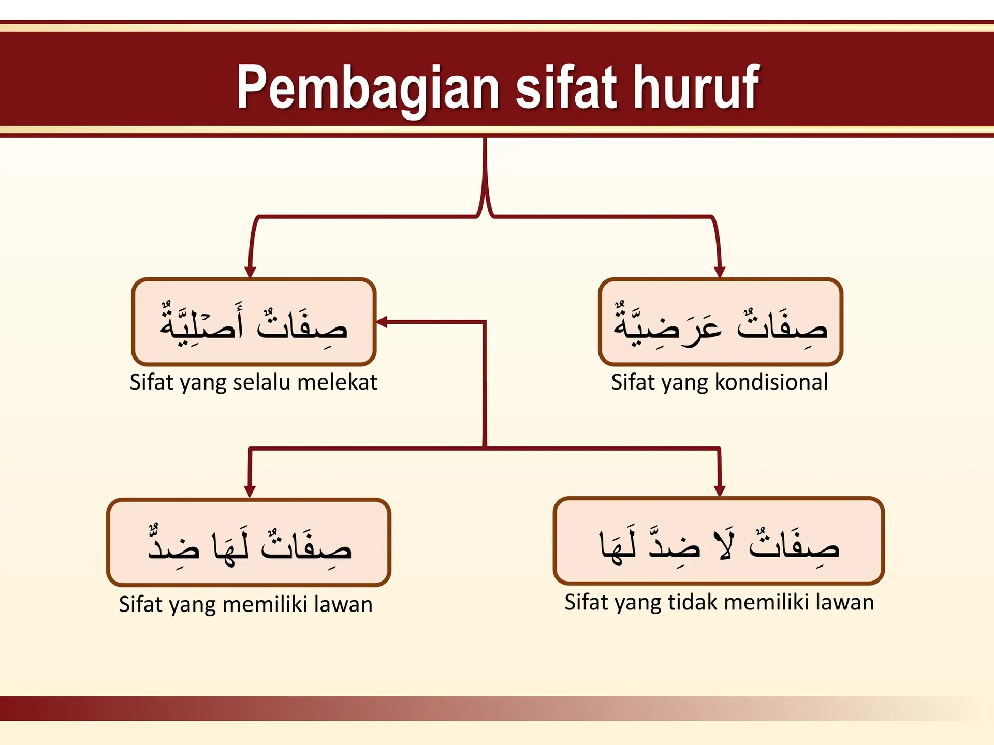
Pembagian Shifatul huruf

Slide 4
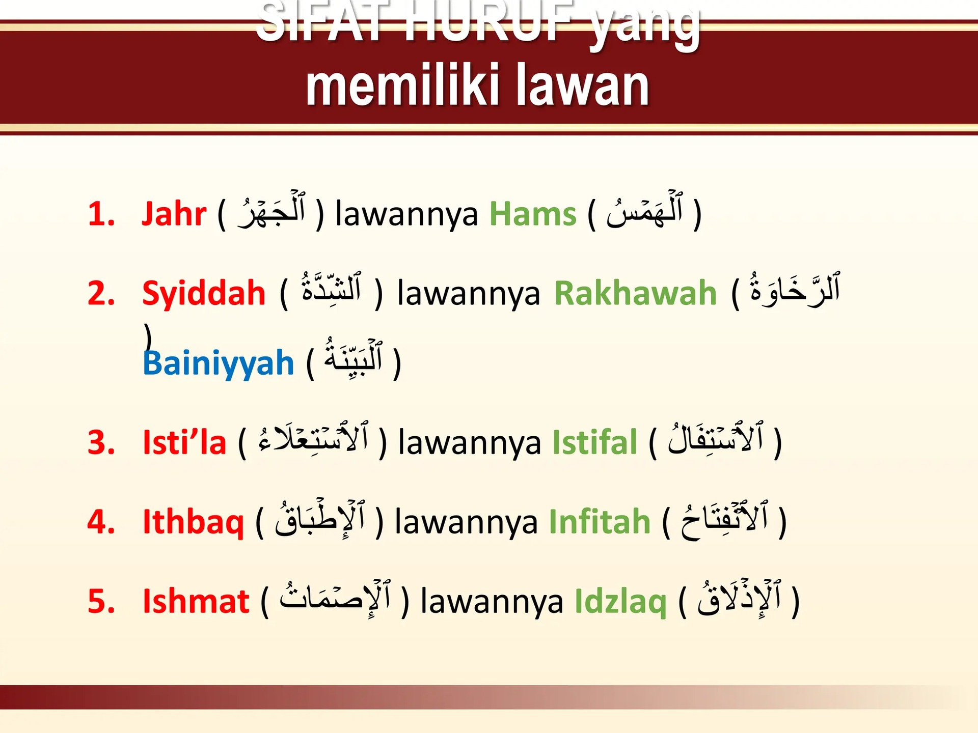
SHIFAT HURUF YANG MEMILIKI LAWAN

Slide 5
1. Dari segi nafas/udara
Hams | jahr
mengalirnya nafas ketika melafalkan huruf. Hurufnya ada 10: فَحَثَّهُ شَخْصٌ سَكَتَ (ف ح ث ه ش خ ص س ك ت) | tertahannya nafas ketika mengucapkan huruf. Hurufnya selain huruf hams. ا

Slide 6
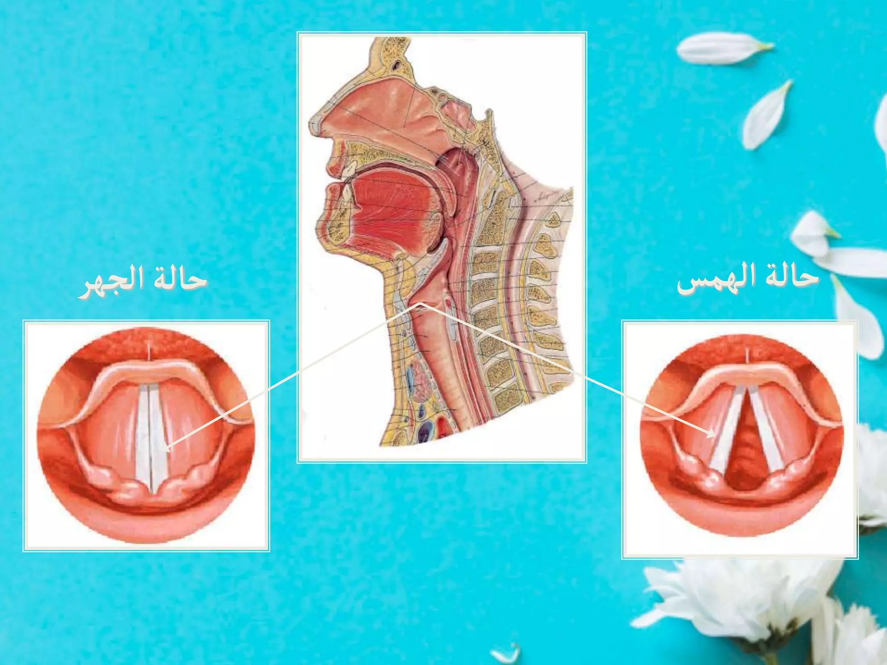

Slide 7
2. Dari segi suara
Syiddah | Tawasuth | Rakhawah
kuatnya membunyikan huruf dengan suara tertahan dan lebih kuat tertahannya ketika mati atau waqaf. Hurufnya ada 8 yaitu: اَجِدْ قِطَّ بَكَتْ (أ ج د ق ط ب ك ت) | huruf diucapkan dengan berjalannya suara tapi hanya sedikit. Hurufnya ada 5, yaitu: لِنْ عُمَر (ل ن ع م ر) | mengalirnya suara ketika melafalkan huruf. Hurufnya selain huruf syiddah dan tawasuth.)

Slide 8
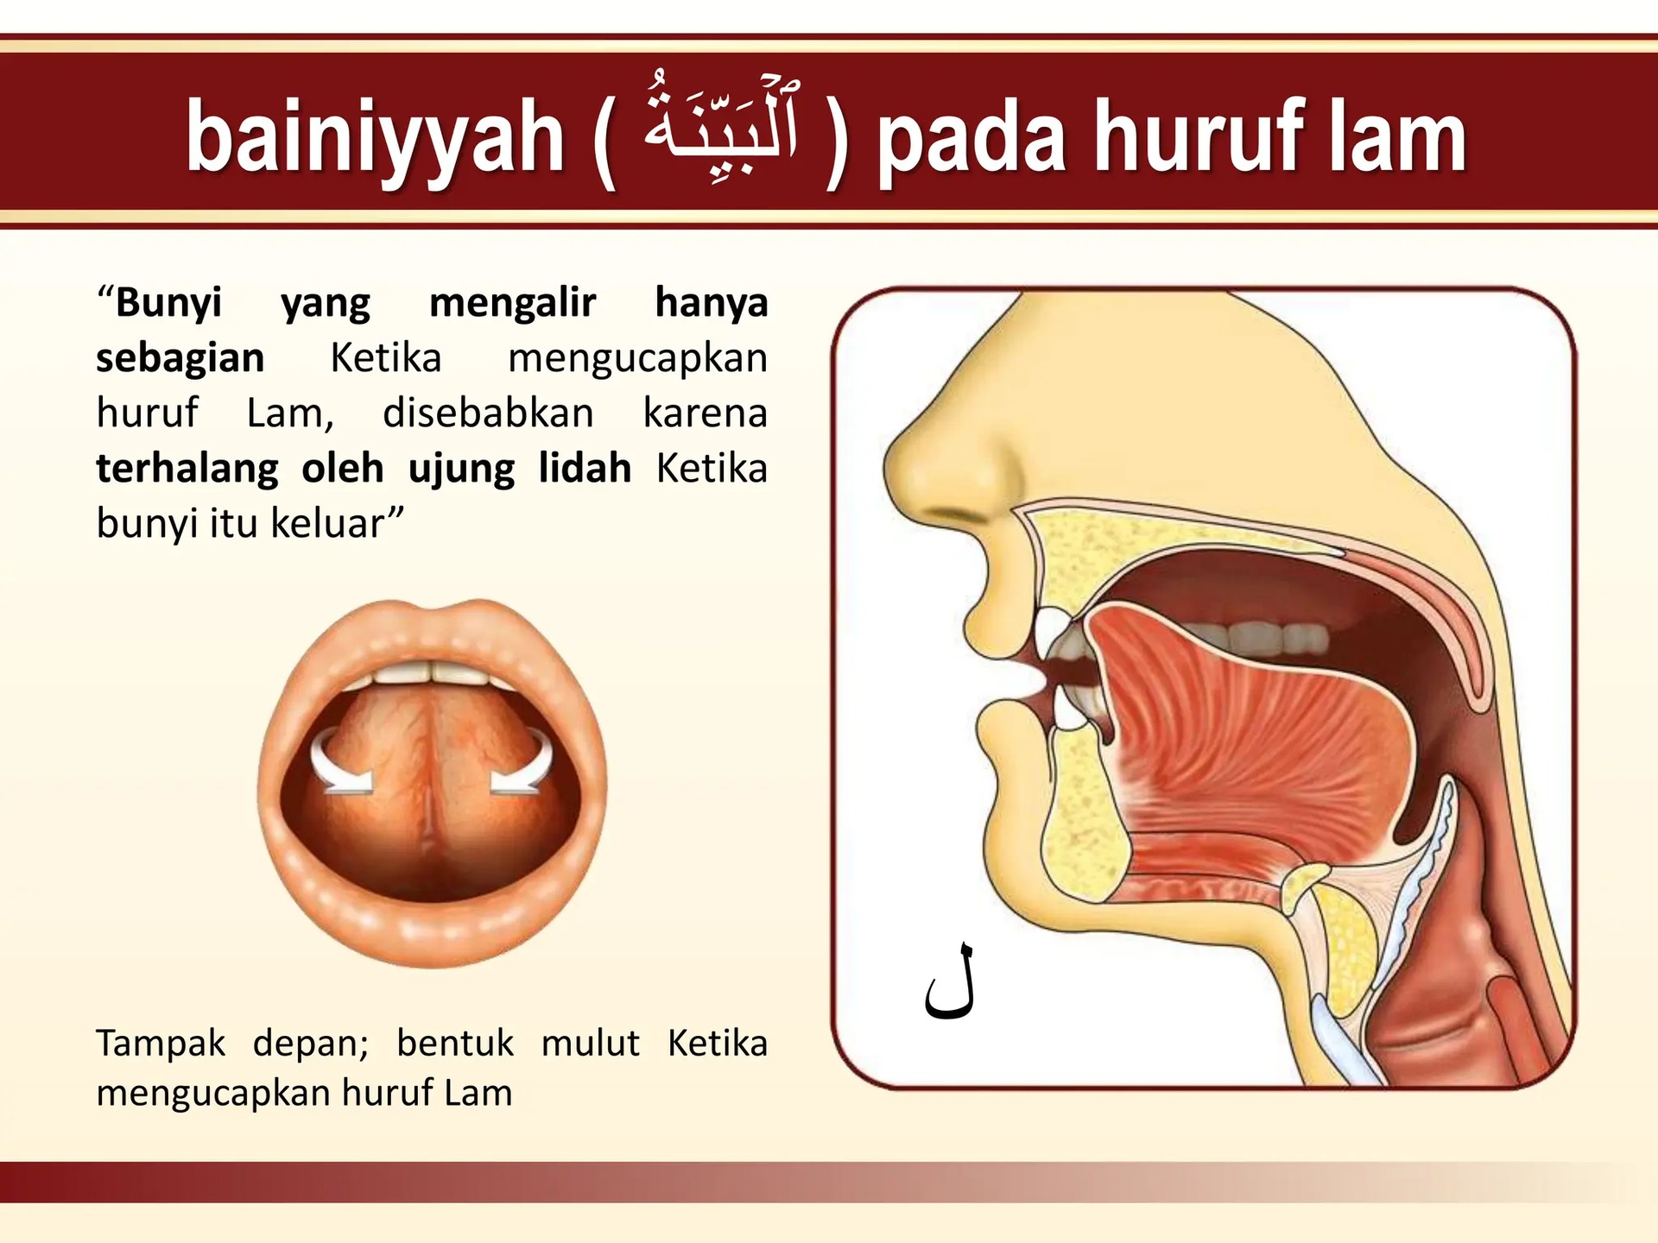

Slide 9
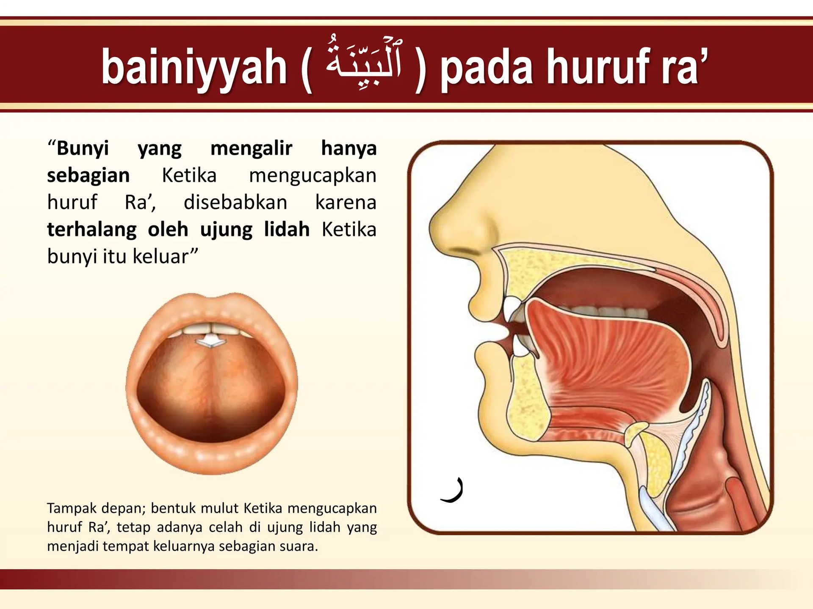

Slide 10
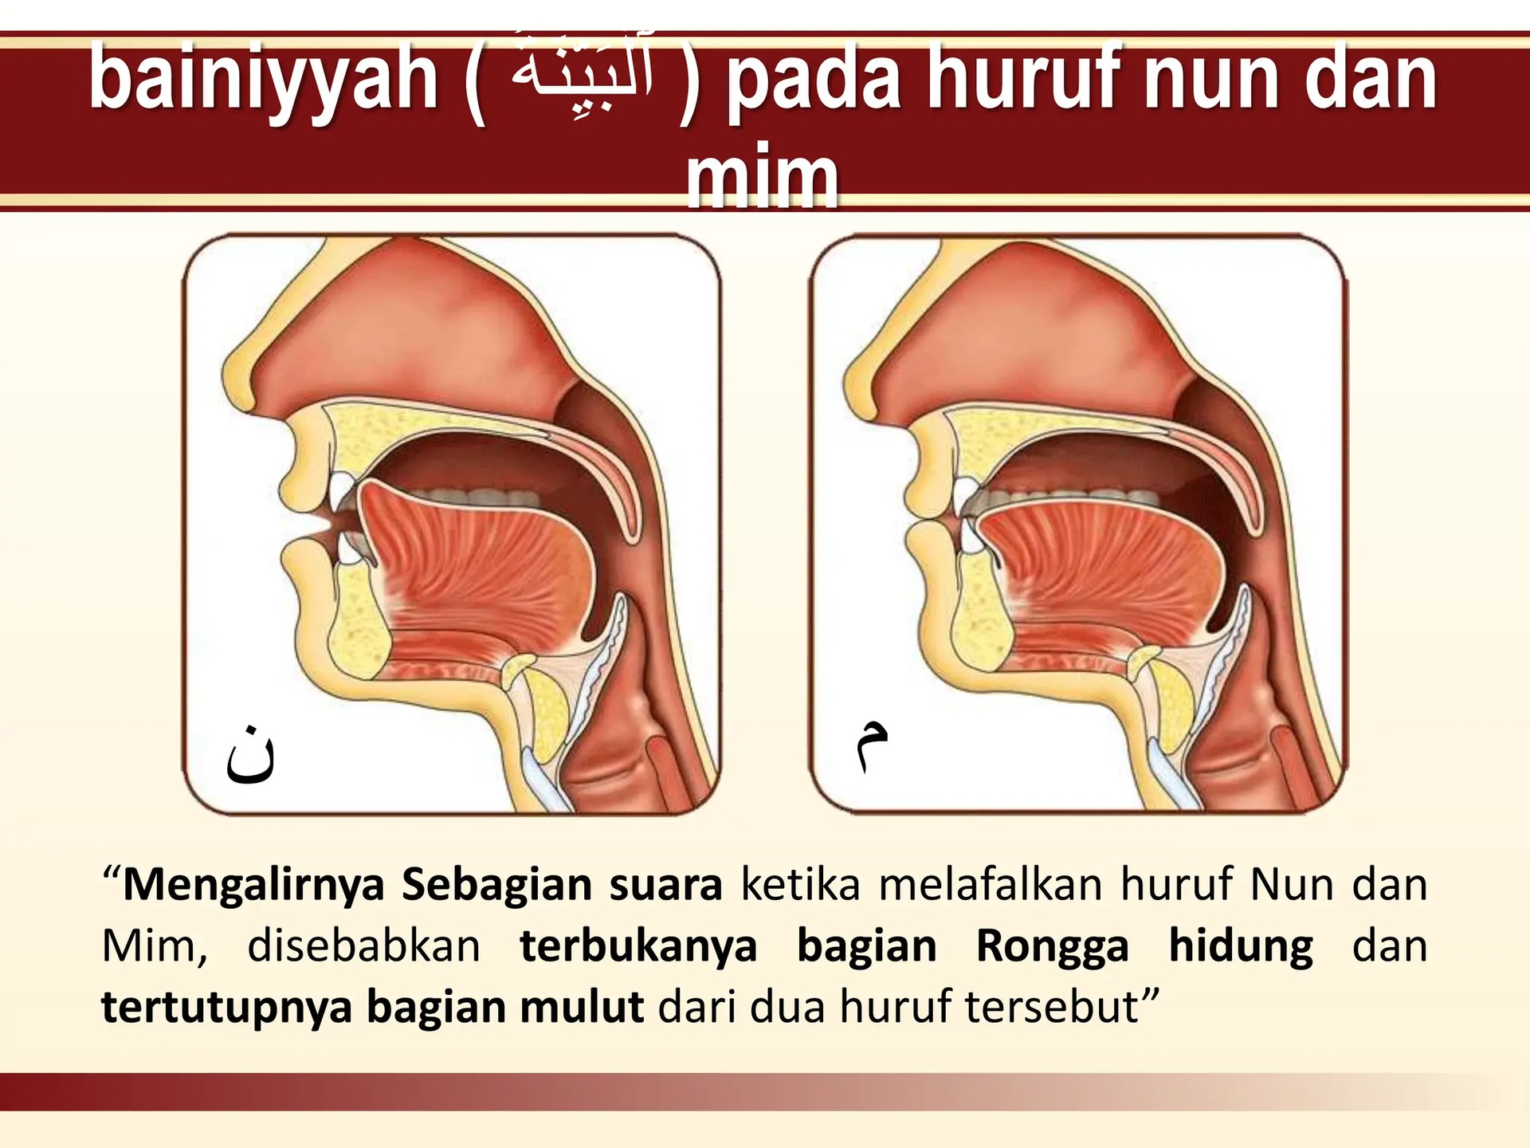

Slide 11
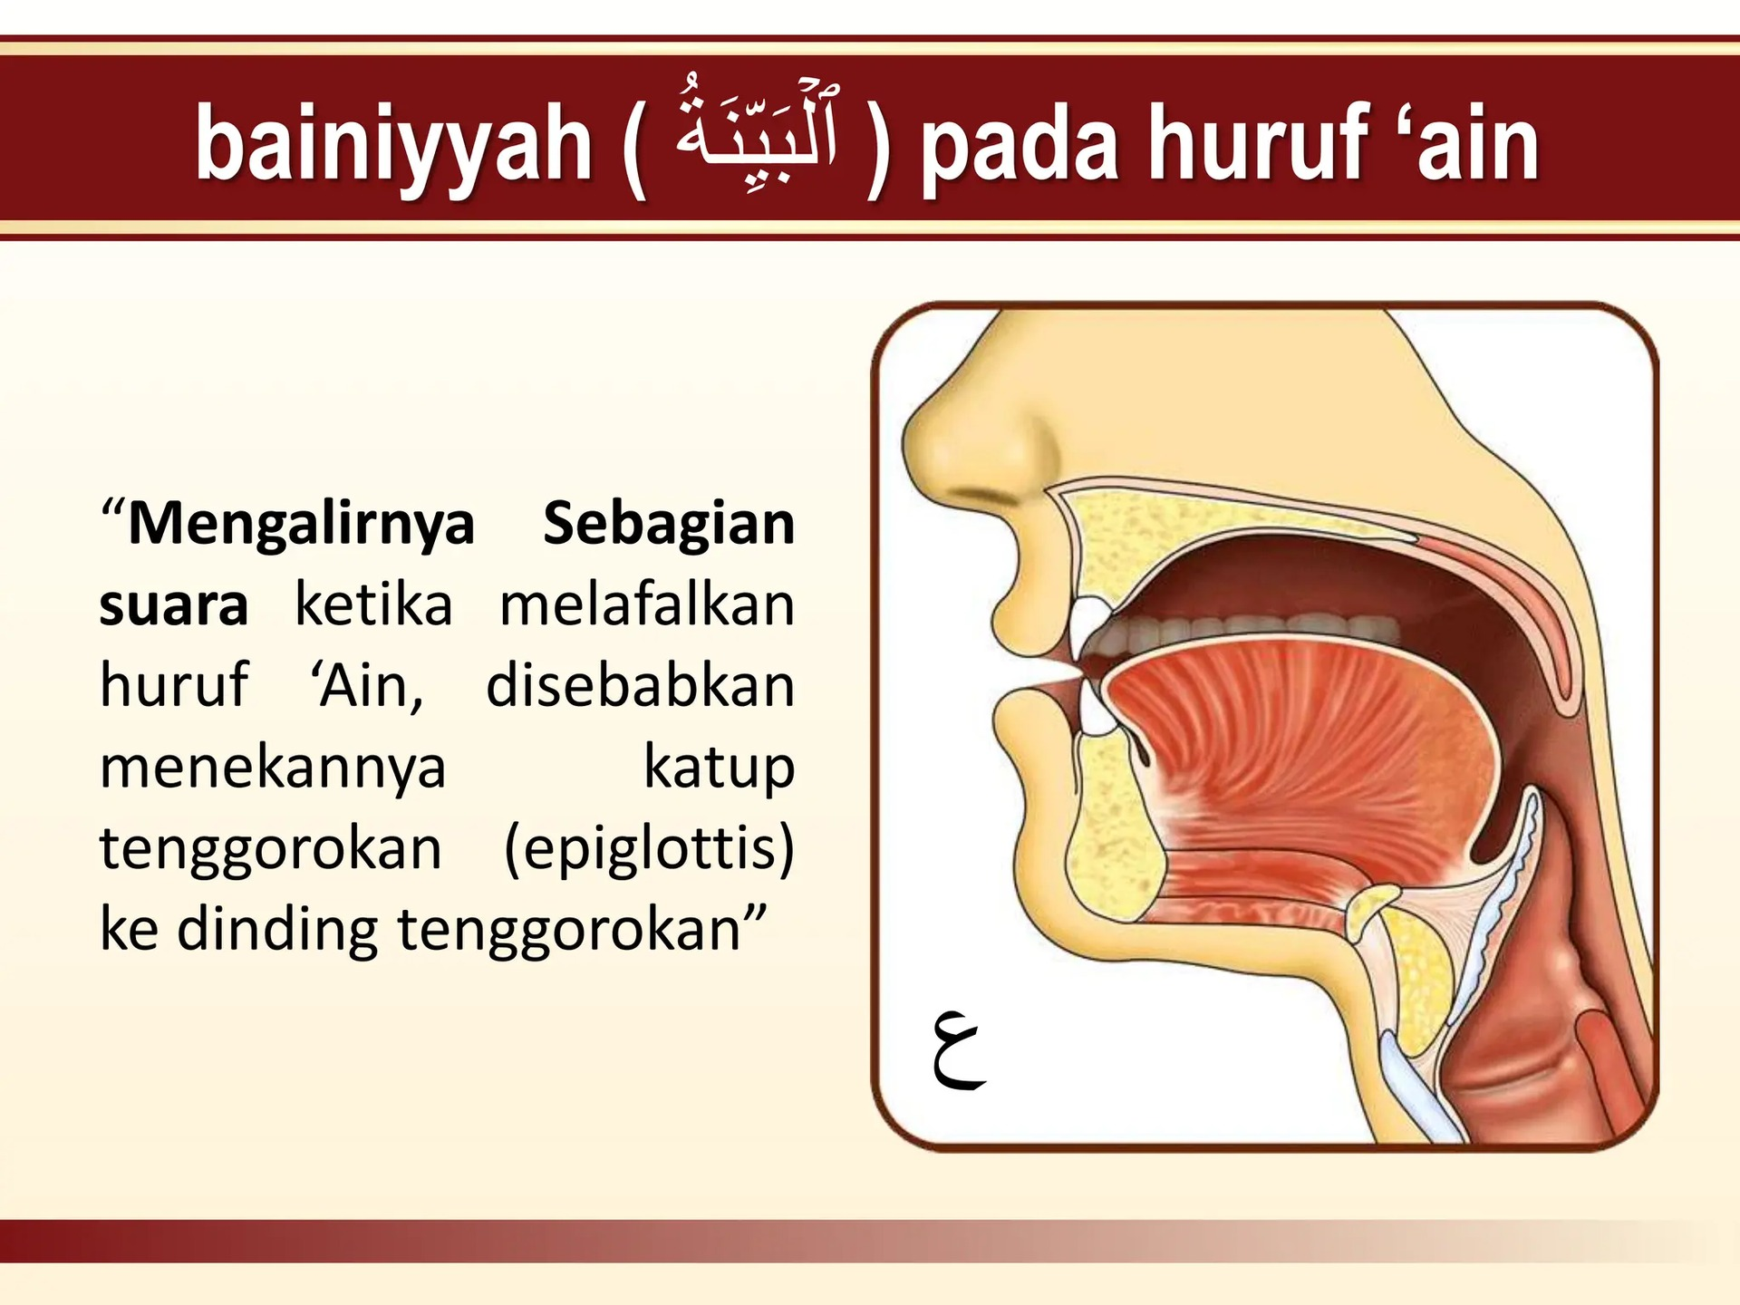

Slide 12
Dari segi posisi pangkal lidah (tebal tipisnya bunyi suara)
Isti’la | Istifal
mengangkat pangkal lidah (suara ke langit-langit mulut) saat membunyikan huruf sehingga bunyi huruf menjadi tebal dan berat. Hurufnya ada 7 yaitu: خُصَّ ضّغْطٍ قِظْ (خ ص ض غ ط ق ظ) | menurunnya pangkal lidah dari langit-langit (tidak naiknya suara) ketika mengucapkan huruf. Hurufnya selain huruf isti’la.

Slide 13
Dari segi terkumpul tidaknya suara antara lidah dan langit-langit)
Ithbaq | Infitah
menempelnya lidah dengan langit-langit ketika mengucapkan huruf, (terkumpulnya suara diantara lidah dan langit-langit. Hurufnya ada 4 yaitu: صَضْطَظَ (ص ض ط ظ) | membunyikan huruf dengan terlepasnya lidah dari langit-langit mulut serta terbukanya kedua mulut (tidak terkumpulnya suara diantara lidah dan langit-langit). Hurufnya selain huruf ithbaq.

Slide 14
Dari segi mudah ridaknya keluar huruf
Idzlaq | Ishmat
membunyikan huruf dengan ringan dan mudah karena makhrojnya berada di ujung lidah atau bibir. Hurufnya ada 6 yaitu فَرَّ مِنْ لُبٍّ (ف ر م ن ل ب) | membunyikan huruf dengan berat dan tertahan. Hurufnya selain huruf idzlaq.

Slide 15
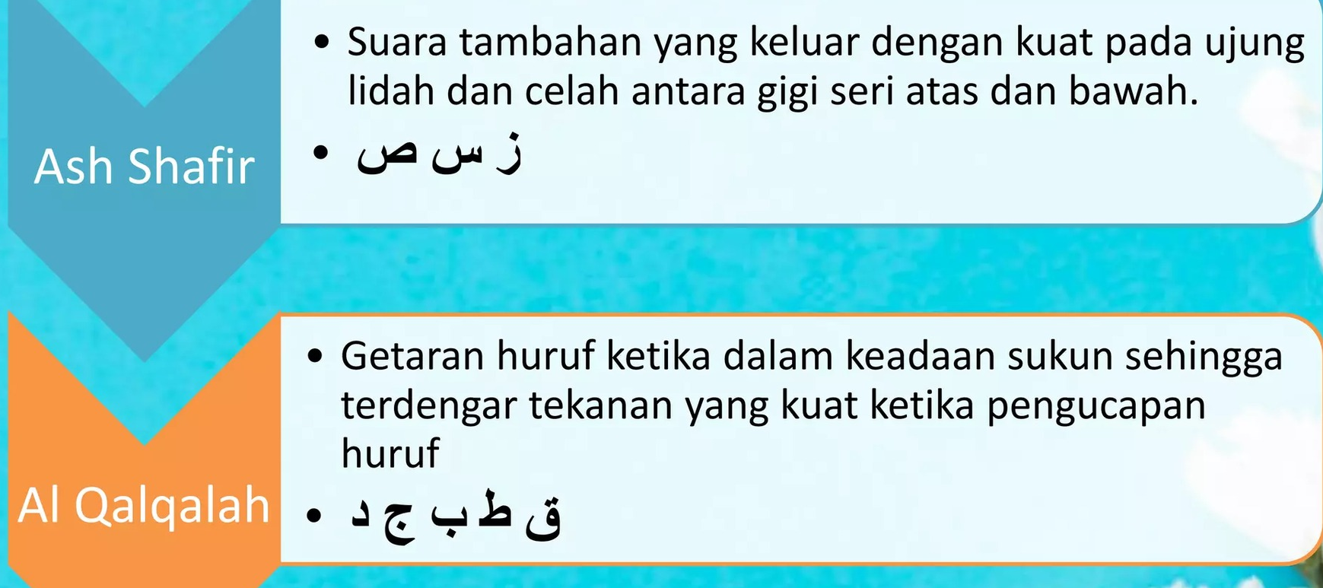
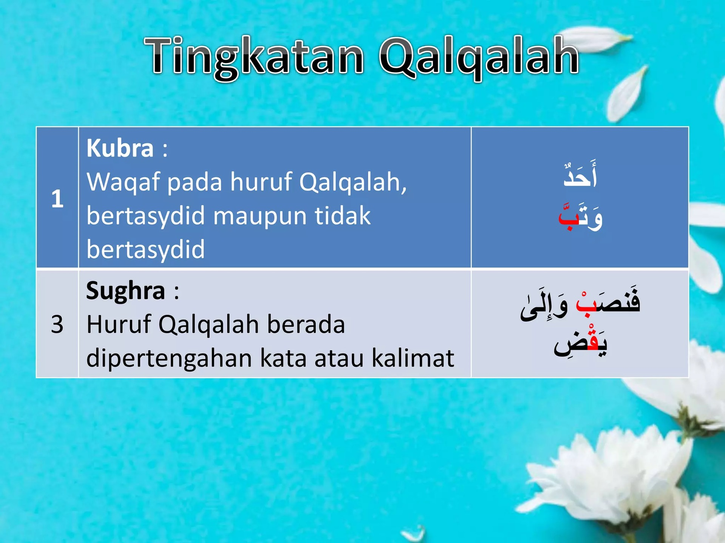
SHIFAT YANG TIDAK BERLAWANAN

Slide 16
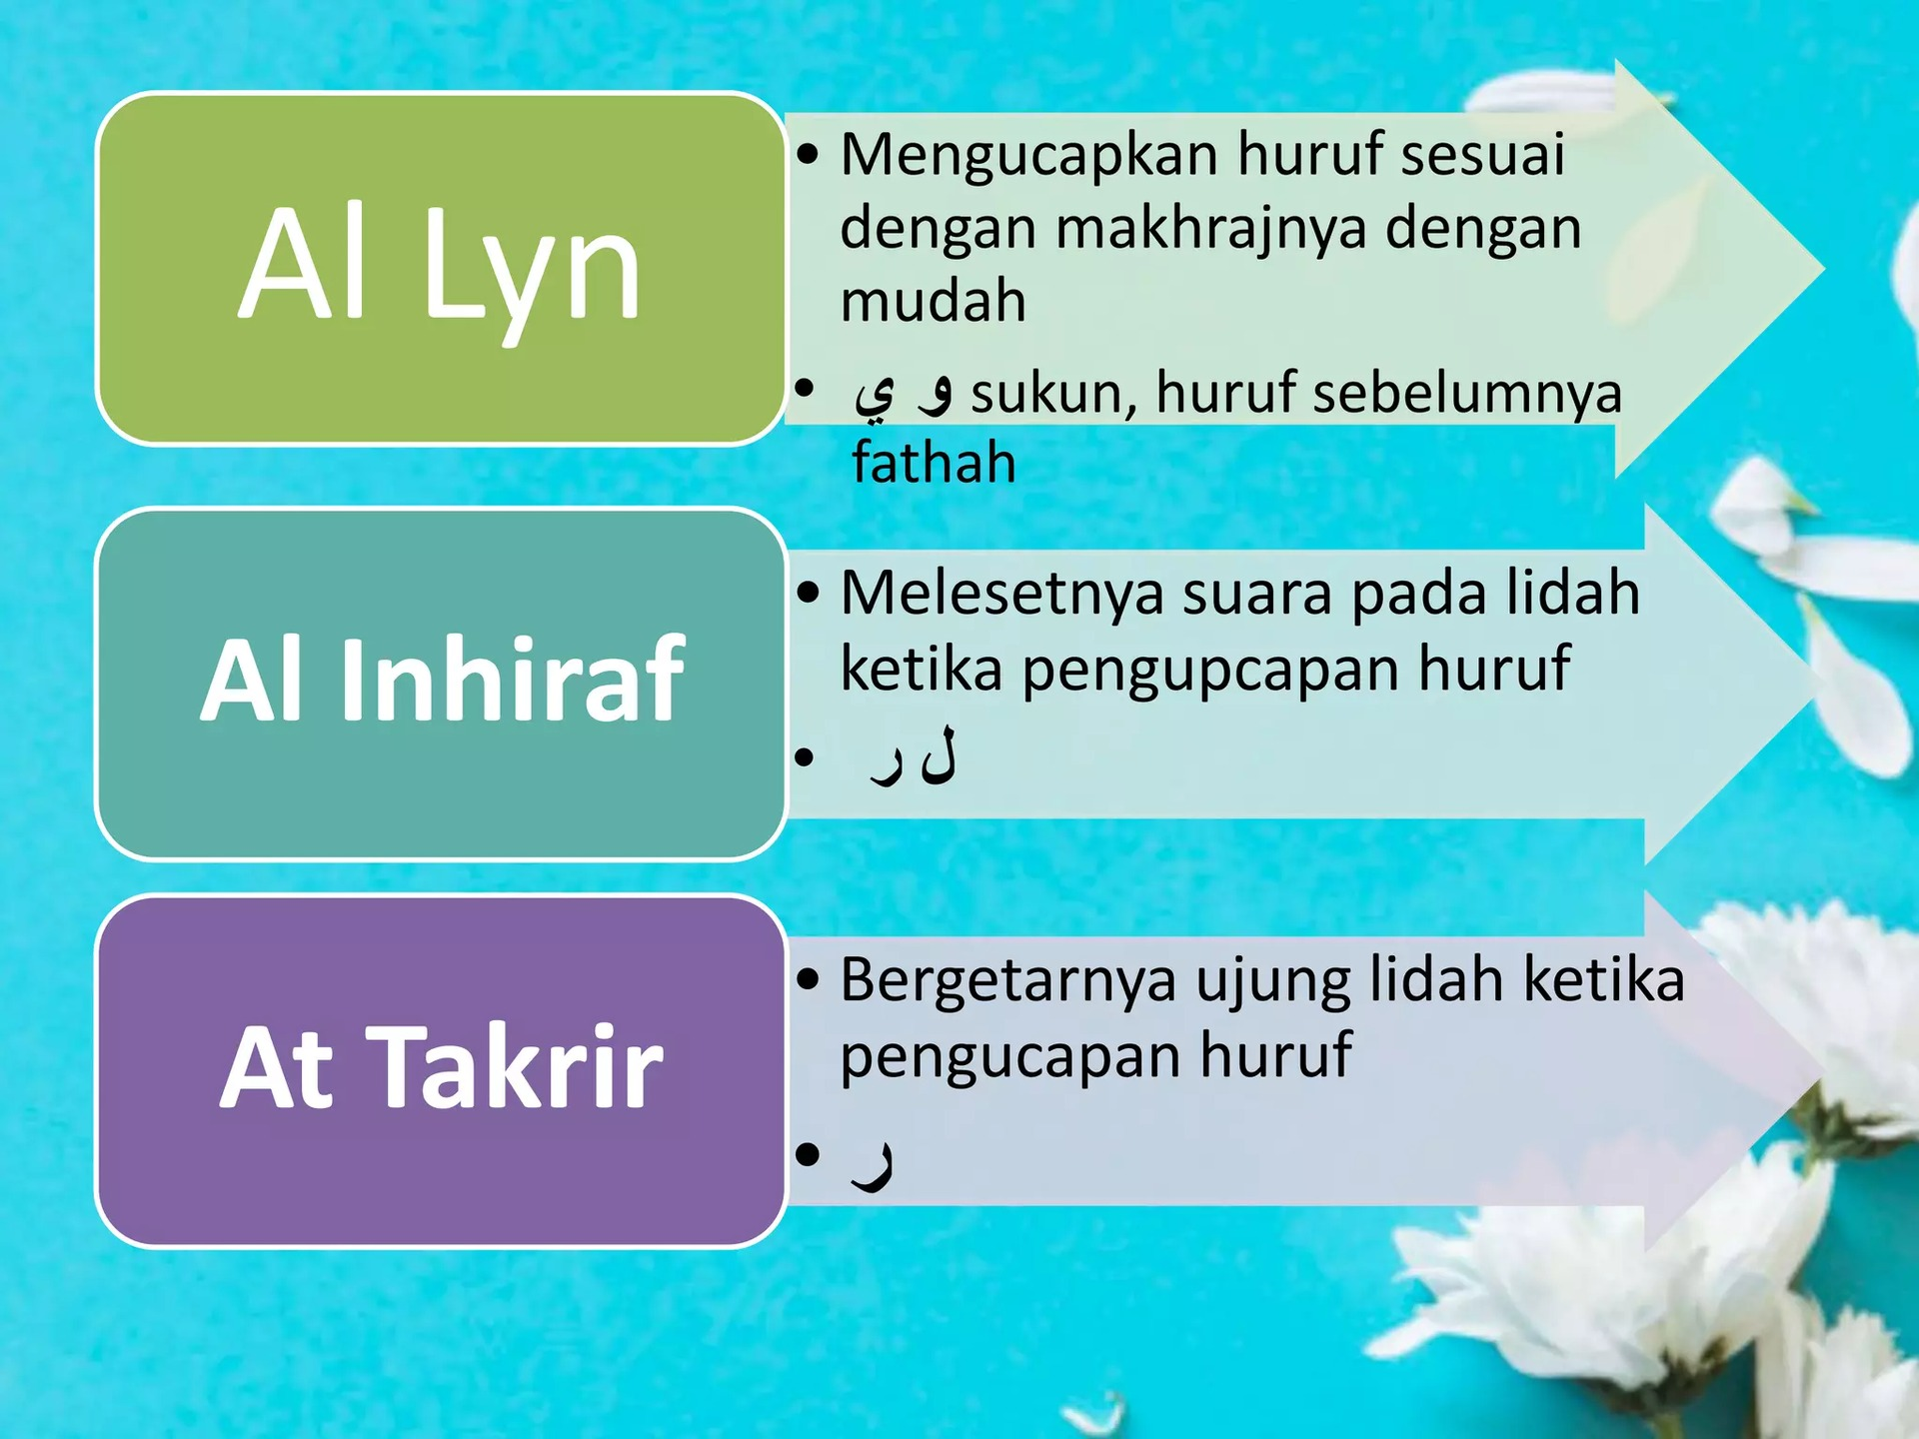
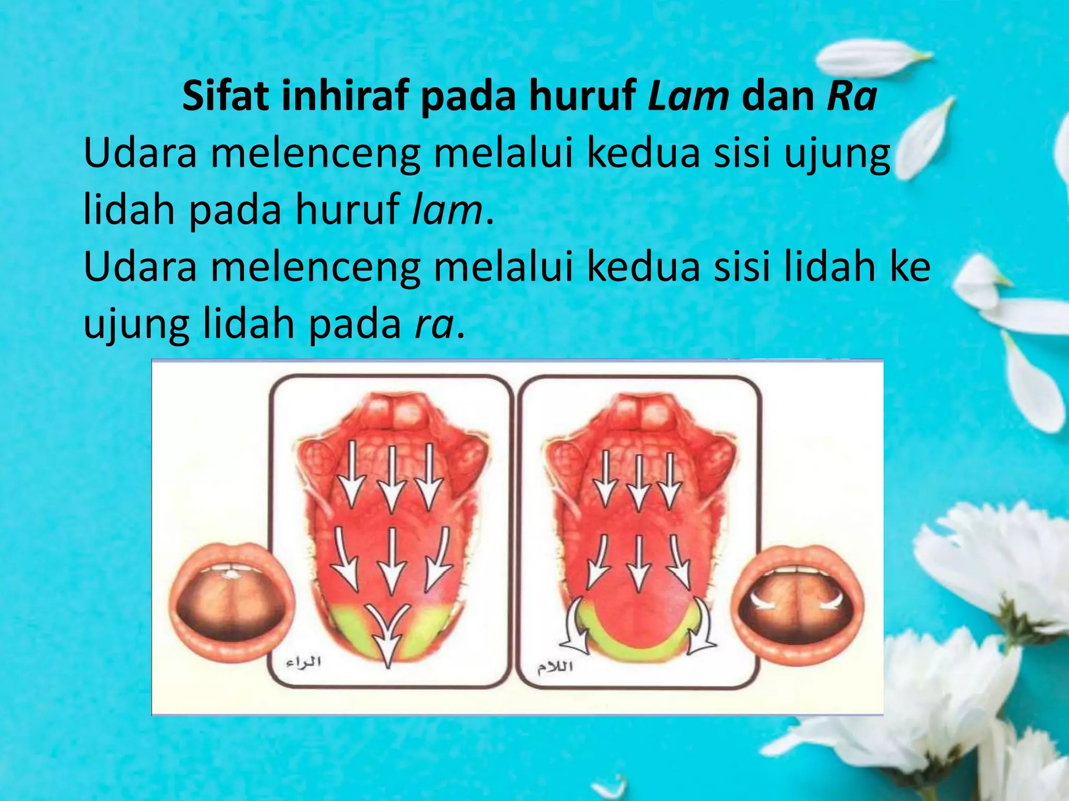
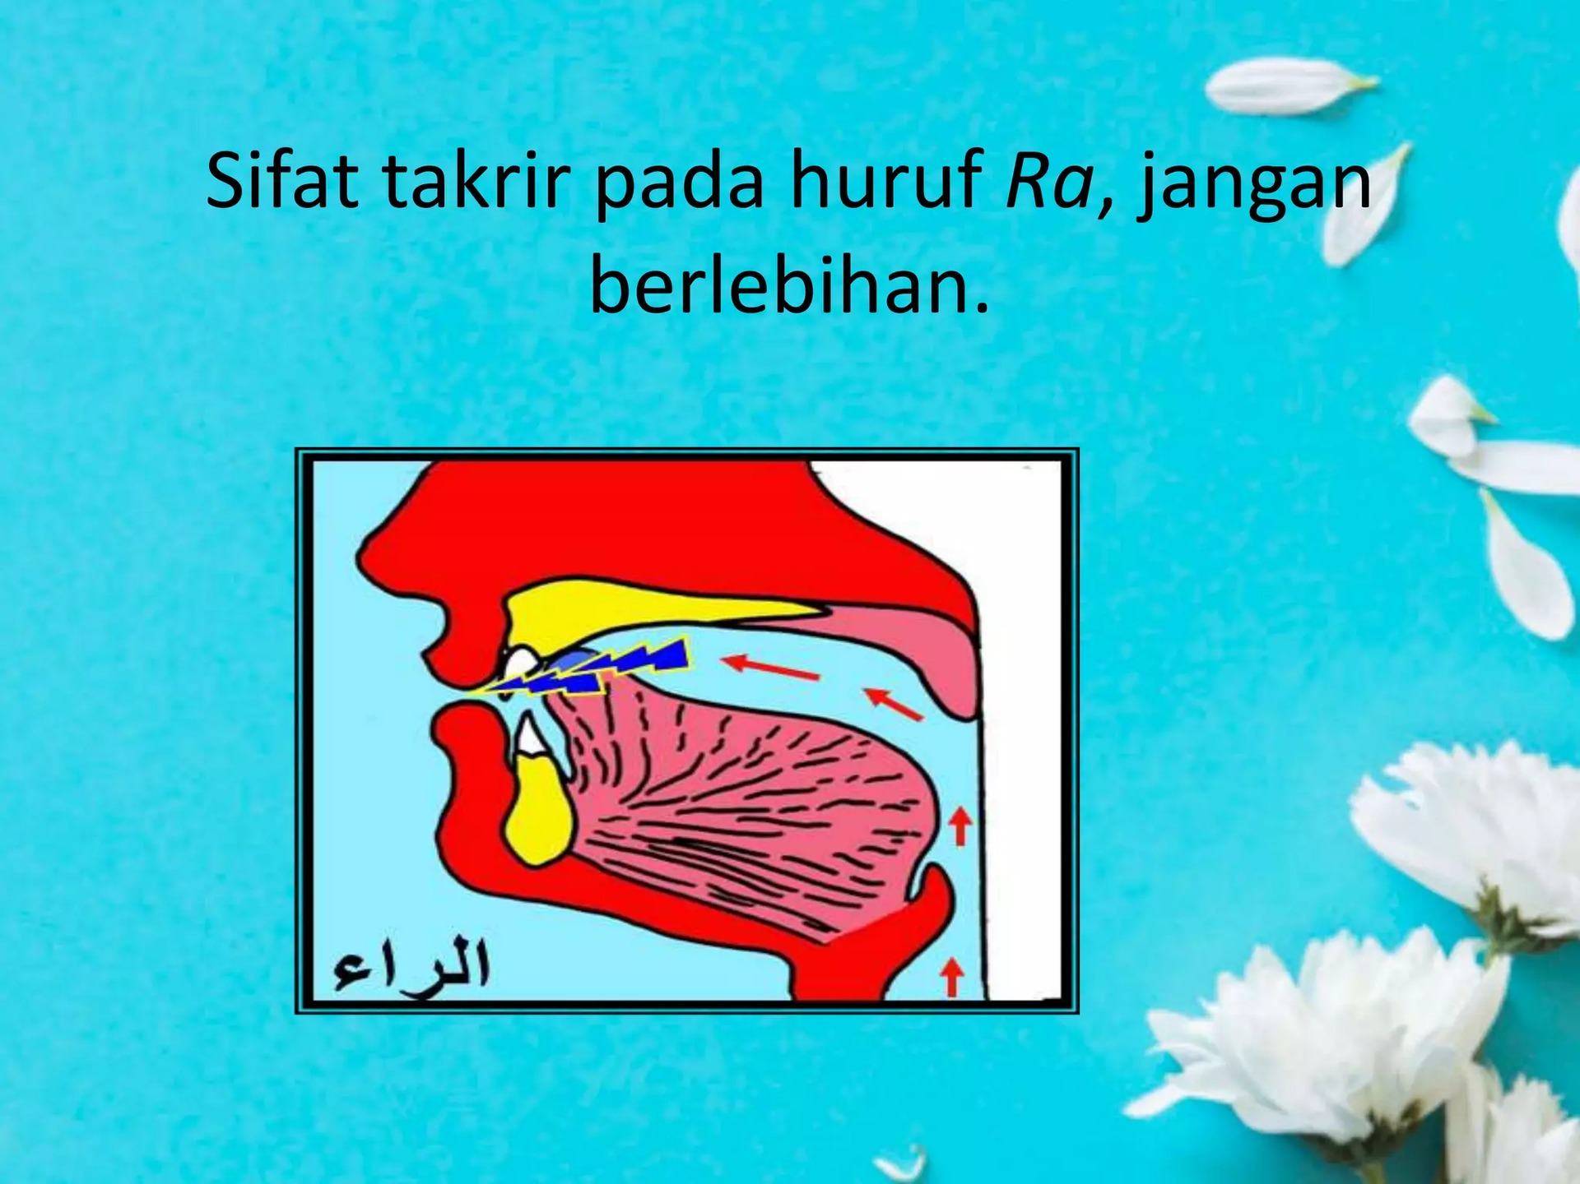
lanjutan

Slide 17
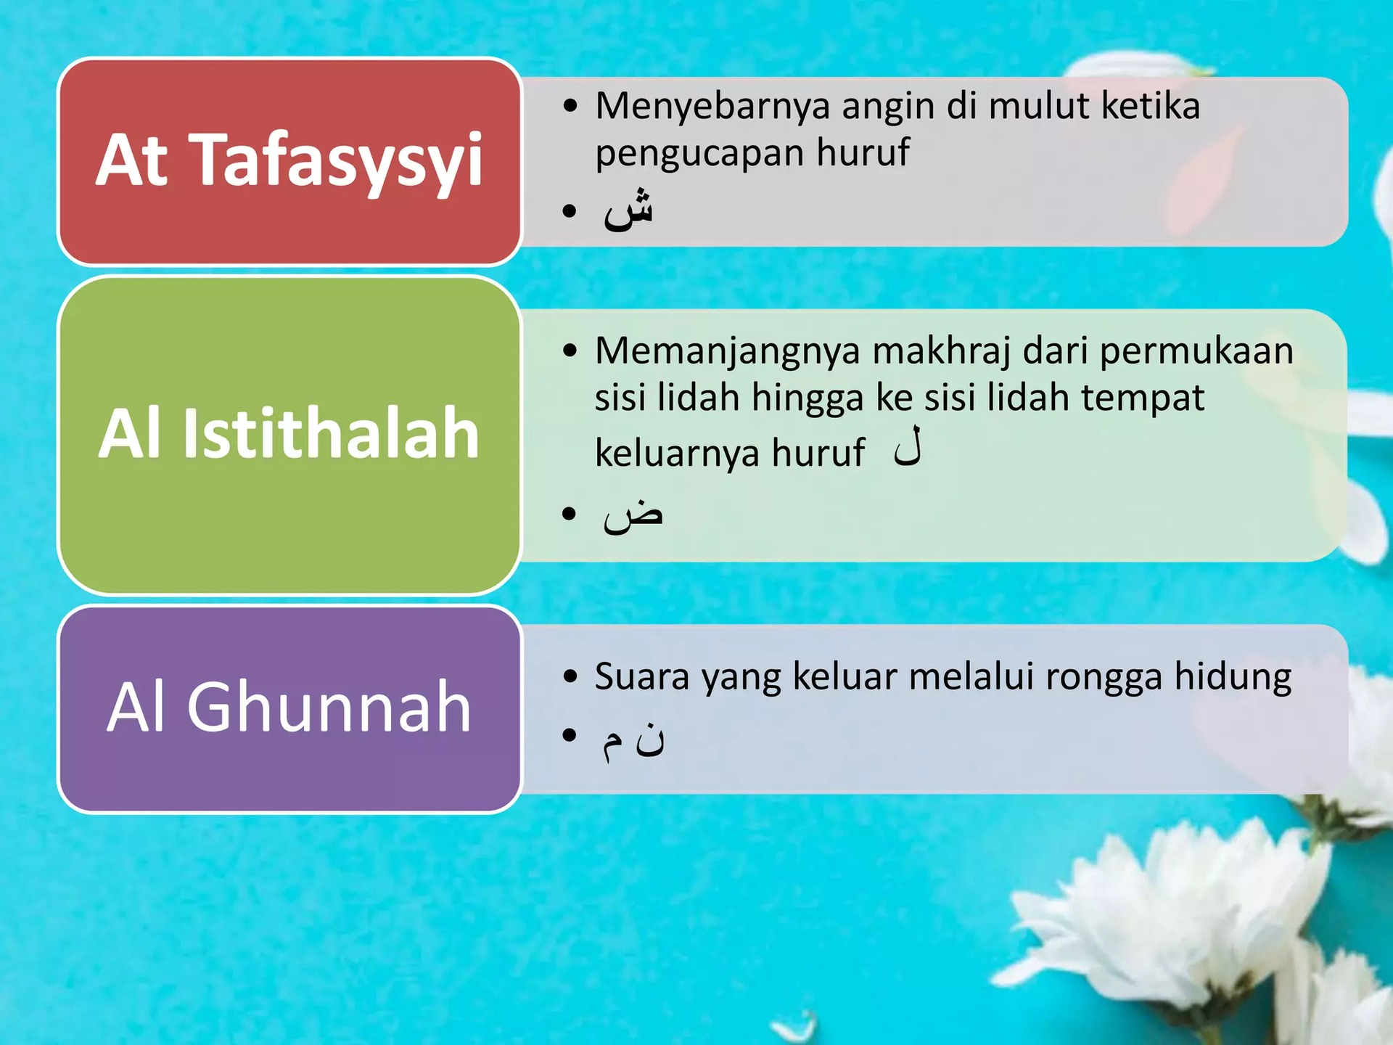
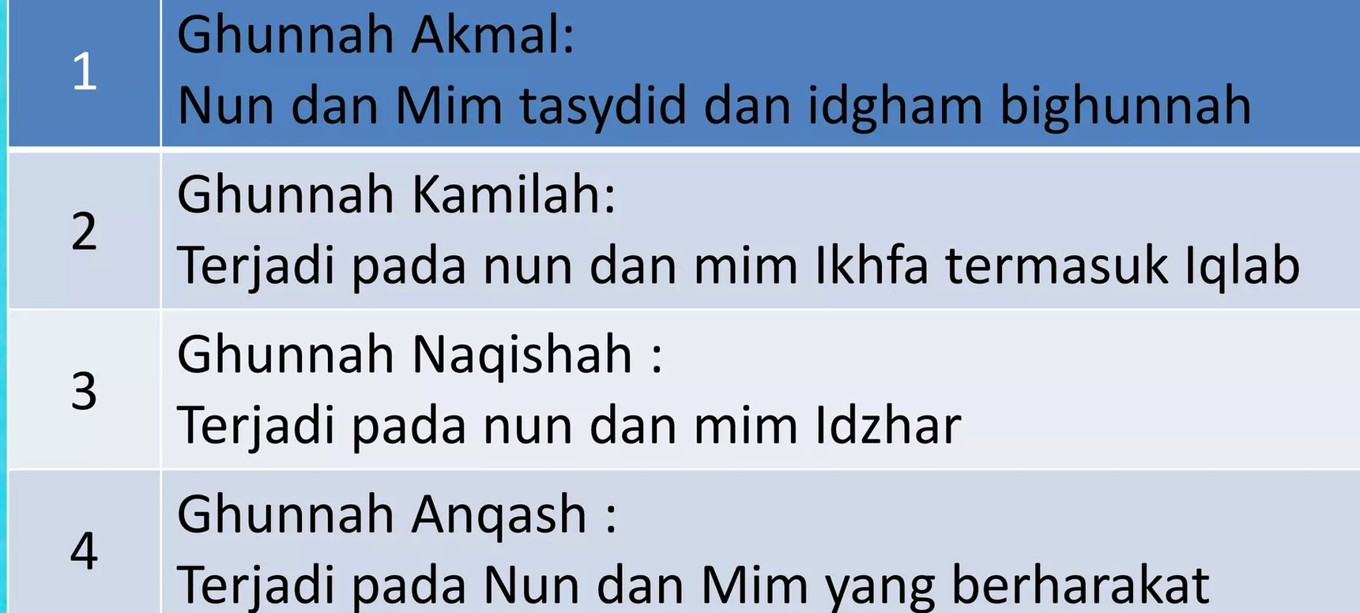
Lanjutan
TINGKATAN GHUNNAH

